Slide 1
4º
12
22/dez/18

Slide 2
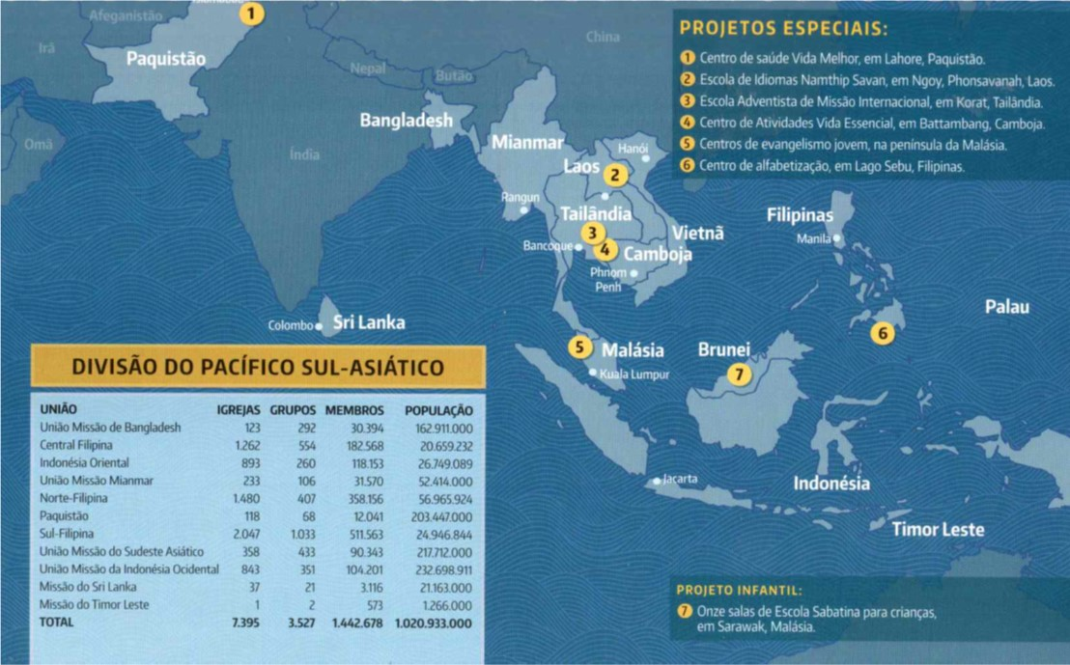
DESTINO DAS OFERTAS
DIVISÃO DO PACÍFICO SUL - ASIÁTICO
Centro de Saúde Vida Melhor, em Lahore, Paquistão
Escola de idiomas Namthip Savan, em Ngoy, Phonsavanah, Laos
Escola Adventista de Missão Internacional, em Korat, Tailândia
Cantro de atividades Vida Essencial, em Battambang, Camboja
Centros de Evangelismo jovem, na península da Malásia
Centro de alfabetização, em Lago Sebu, Filipinas
Onze salas de Escola Sabatina para crianças, em Sarawak, Malásia
1.
2.
3.
4.
5.
6.
7.

Slide 3
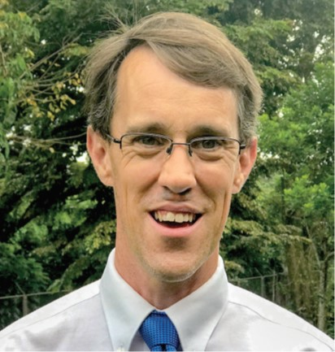
Missões – 22 de dezembro
O Livro reluzente
Darron Boyd, 45
Indonésia

Slide 4
Os moradores da vila cantavam e dançavam quando o avião chegou com duas estudantes missionárias na província indonésia de Papua.

Slide 5
A celebração se estendeu por mais de uma hora em Yabosorem, uma das mais remotas aldeias da ilha, sem escola, clínica ou qualquer outra coisa do mundo exterior. Localizada em meio a uma região montanhosa, a aldeia só é acessível por via aérea.

Slide 6
Impressionado, Darron Boyd, que ajudou a conseguir um local para as estudantes, assistia a tudo, e perguntou ao intérprete que os acompanhou no voo:
O que estão dizendo?
Com lágrimas escorrendo pelo rosto, o intérprete respondeu:
Estão dizendo: “Estamos muito felizes porque nossos filhos lerão para nós a Palavra de Deus.”

Slide 7
Depois que o avião as deixou ali, as missionárias, uma jovem de 19 anos e outra de 21 anos, de outra parte da Indonésia, começaram a trabalhar para abrir uma pequena escola. Ninguém sabia ler na aldeia de 200 pessoas.

Slide 8
Muitos moradores ficaram entusiasmados por terem as missionárias ali; mas alguns ficaram profundamente desconfiados. A mais desconfiada era a esposa do chefe do vilarejo. Ela não sabia ler os livros que as duas jovens haviam levado e avisou aos outros moradores para que tivessem muito cuidado. As duas missionárias eram gentis com a idosa mulher. Logo que chegaram, elas lhe deram um livro de estudos bíblicos. A mulher ficou satisfeita com o presente, apesar de não saber ler, e o colocou ao lado da cama na cabana de apenas um cômodo.

Slide 9
Certa noite, ela acordou na escuridão intensa e viu uma luz no quarto. Virando-se, viu que o livro brilhava na escuridão. Cuidadosamente, a senhora pegou o livro e começou a examiná-lo. Por que ele havia brilhado no escuro? Ela não entendia o que estava acontecendo. Enquanto olhava o livro, uma luz iluminou o quarto. Ela olhou para cima e viu um homem com vestes brancas brilhantes dentro da cabana.

Slide 10
Antes que pudesse falar algo, o homem disse:
“Este livro conta a história de Noé, que ajudou a preparar o mundo para destruição. Ele revelou a verdade ao povo, assim como as garotas estão mostrando a verdade a esse vilarejo. Por isso, você pode acreditar no que elas ensinam.”

Slide 11
Então, o homem sumiu. De manhã cedo, a mulher apressadamente saiu correndo de sua cabana para contar aos vizinhos sobre o que tinha visto e ouvido. “Um anjo me visitou na noite passada”, ela disse. Eles nunca tinham visto um anjo, mas acreditavam que eram brancos e acreditavam que as pessoas brancas ensinavam a verdade. Em pouco tempo, todo o vilarejo soube a história do anjo e as pessoas estavam ansiosas para ouvir as duas missionárias ensinar a Bíblia. Em oito meses, 23 pessoas foram batizadas.

Slide 12
O chefe da aldeia, que não viu o anjo, ficou tão espantado com o que a esposa tinha visto que destruiu parte da cabana para construir uma pequena igreja adventista. As missionárias terminaram seu ano de trabalho em 2017 e voltaram para casa, revigoradas para compartilhar o evangelho. Dois novos missionários foram enviados para a aldeia.

Slide 13
“Os anjos continuam vivos e trabalhando por nós. Eles estão sempre ao nosso lado”, disse Darron, que visitou a vila várias vezes com Aviação Adventista Internacional, que envia aviões missionários ao redor do mundo. “Deus disse que, nos últimos dias, Ele derramará Seu Espírito, e acho que estamos vendo isso agora em um lugar como Yabosorem”, disse ele.
Orando sob as asas do avião da “Aviação Adventista Internacional”

Slide 14
Muitos missionários acham algo para se queixar nos primeiros meses, mas aquelas duas jovens nunca se queixaram. Estavam sempre felizes, e sua alegria era contagiante, desde o momento em que chegaram até saírem de lá em 2017.
Somos muito gratos pelas ofertas missionárias!

Slide 15
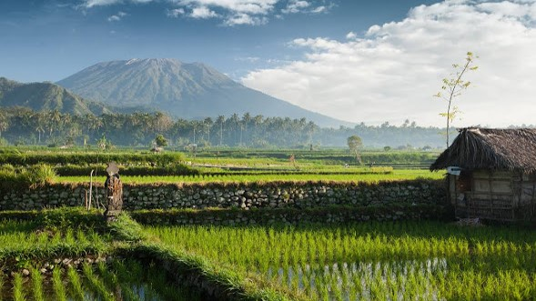
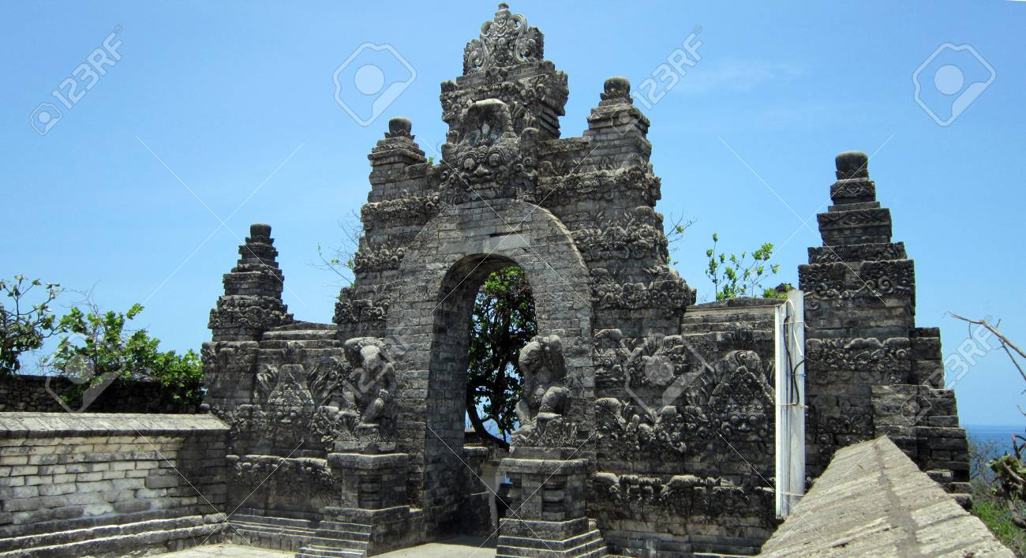
Divisão Pacífico Sul-Asiático
Indonésia
Bali é uma ilha da Indonésia conhecida por suas montanhas vulcânicas repletas de florestas, seus arrozais, suas praias e seus recifes de coral. A ilha abriga locais religiosos, como o templo Uluwatu, localizado na beira de um penhasco.

Slide 16
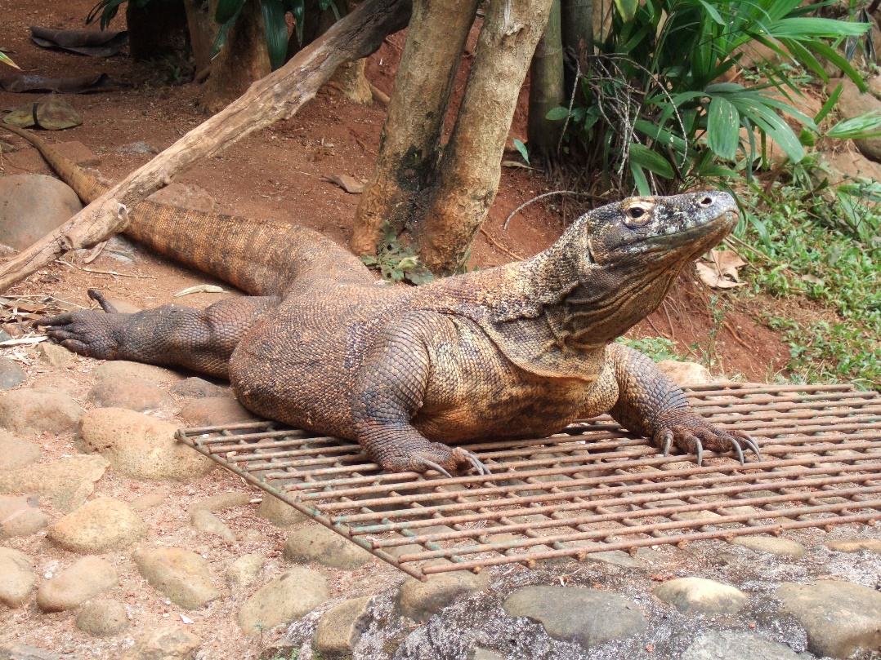
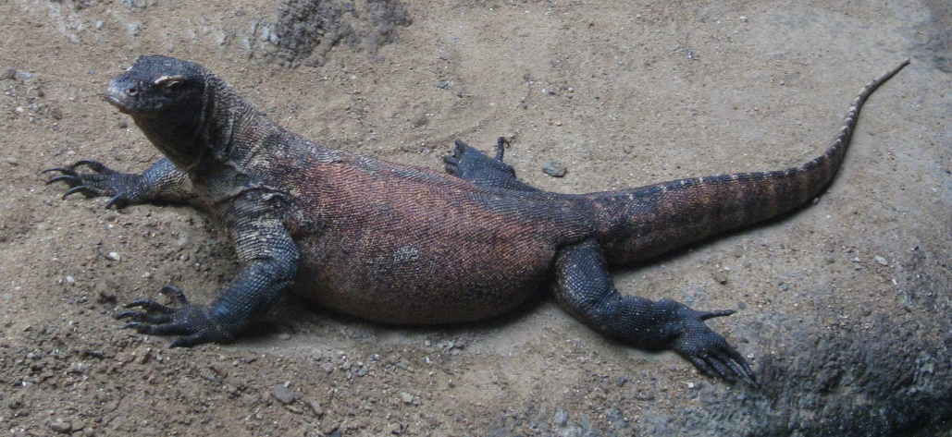
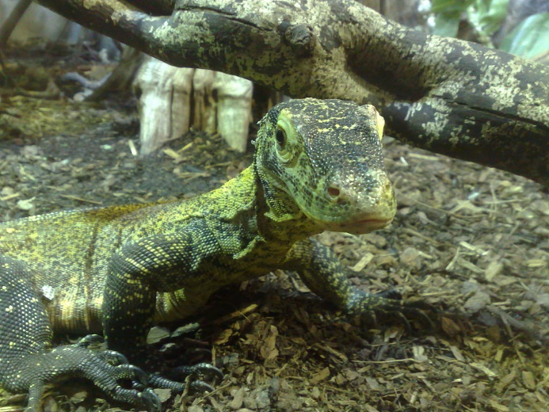
Divisão do Pacífico Sul-Asiático
Dragão de Komodo
O dragão de komodo é o maior lagarto do mundo, e é encontrado na ilha de Komodo, que fica na Indonésia;
De cor cinza ou marrom, chega a 3,5 metros de comprimento e pode pesar 135 quilos;
É carnívoro e possui dentes tão afiados quanto os de um tubarão.
Bandeira da Indonésia

Slide 17
As imagens que temos utilizado aqui são sempre imagens tiradas da internet. Procuramos não utilizar imagens que tenham alguma restrição quanto à direitos autorais.
Se por acaso estivermos utilizando de maneira indevida alguma imagem, por favor me avise que retirarei imediatamente a imagem deste material.
Neste trimestre contamos com a colaboração de Eliane Batista para a pesquisa dos animais
Qualquer observação sobre este material entre em contato comigo pelo e-mail:
Ruy Ernesto N Schwantes ( ruy_ernesto@hotmail.com )

